Slide 1
Projet IA 2020

Slide 2
Projet IA 2020
Visual question answering :-)
(https://en.wikipedia.org/wiki/Question_answering)

Slide 3
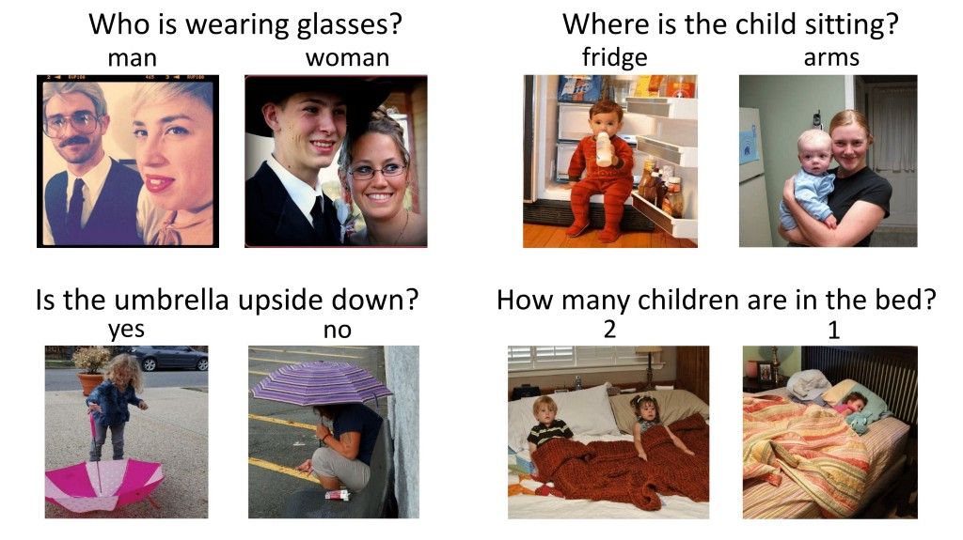
Projet IA 2020
Visual question answering

Slide 4
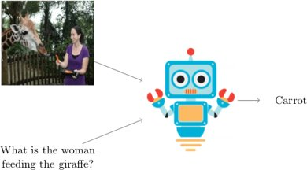
Projet IA 2020
Visual question answering

Slide 5
Projet IA 2020
Visual question answering
Classification task

Slide 6
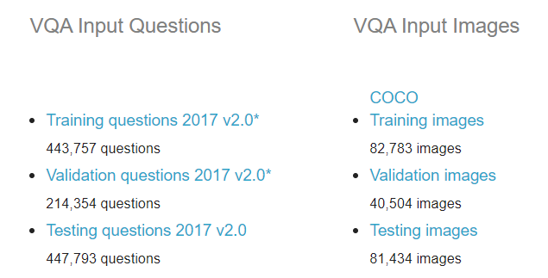
Projet IA 2020
Visual question answering
VQA v2 dataset (https://visualqa.org)

Slide 7
Projet IA 2020
Visual question answering
VQA v2 dataset (https://visualqa.org)
1000 réponses possibles:
Un peu trop pour le projet

Slide 8
Projet IA 2020
Visual question answering
MiniVQA : Subset de VQA v2 avec 100 réponses
Environ:
50,000 questions de training
6,300 questions de validation
6,300 question de test (challenge)
Sur ~ 30,000 images

Slide 9
Projet IA 2020
Visual question answering
MiniVQA challenge
Compétition par groupe de 2 :
Vous allez vous battre sur un leaderboard kaggle.
But : Meilleur accuracy sur le test split

Slide 10
Projet IA 2020
Visual question answering
Architecture
1
2
3

Slide 11
Projet IA 2020
Visual question answering
Architecture
1 : CNN
2 : Classif avec Cross-entropy
3 = ????

Slide 12
Projet IA 2020
Visual question answering
Pour les questions, on va utiliser un modèle préentrainé:

Slide 13
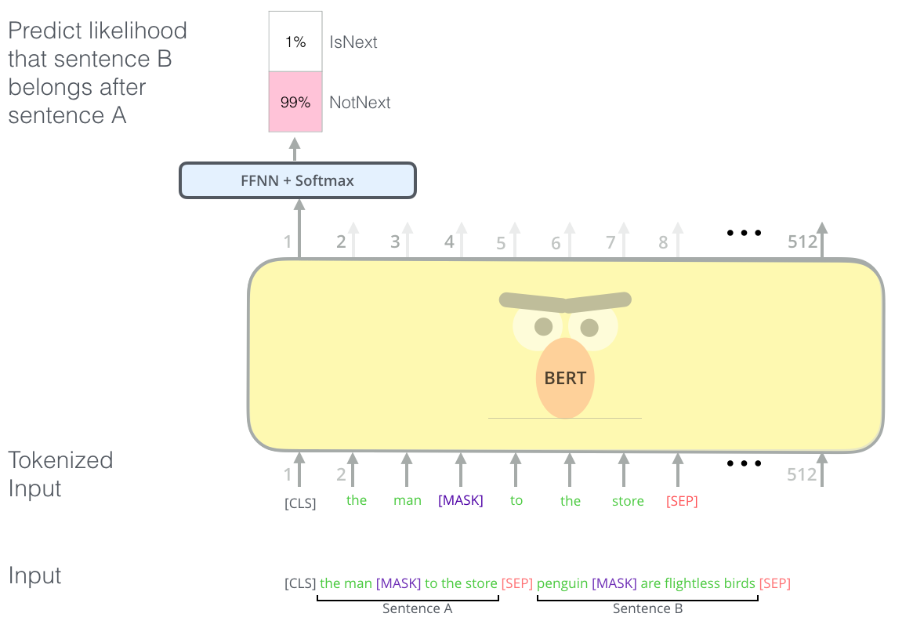
Projet IA 2020
Visual question answering
Pour les questions, on va utiliser un modèle préentrainé:
BERT : bidirectional encoder representations from transformers

Slide 14
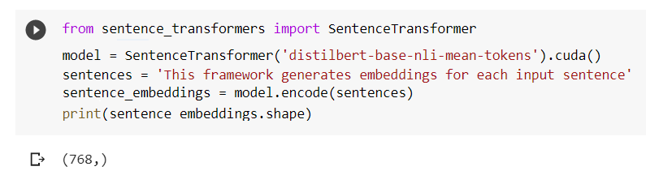
Projet IA 2020
Visual question answering
Pour les questions, on va utiliser un modèle préentrainé:
BERT : bidirectional encoder representations from transformers

Slide 15
Projet IA 2020
Visual question answering
Comment fusionner les représentations ?

Slide 16

Projet IA 2020
Visual question answering
Comment fusionner les représentations ?

Slide 17
Projet IA 2020
Visual question answering
Comment fusionner les représentations ?

Slide 18

Projet IA 2020
Visual question answering
Comment fusionner les représentations ?
|v| = 500
Embedding bert : 768

Slide 19
Projet IA 2020
Visual question answering
Comment fusionner les représentations ?
|v| = 500
Embedding bert : 768
-> Concaténer (torch.cat) -> représentation de 1268

Slide 20
Projet IA 2020
Visual question answering
Comment fusionner les représentations ?
|v| = 500
Embedding bert : 768
-> Concaténer (torch.cat) -> représentation de 1268
-> Additionner (mais il faut que les vecteurs aient
la même taille --> nn.Linear (+ non linearité ?))

Slide 21
Projet IA 2020
Visual question answering
Challenge : comment maximiser ses performances ?
Plein de techniques, il faut chercher sur internet

Slide 22
Projet IA 2020
Visual question answering
Challenge : comment maximiser ses performances ?
Plein de techniques, il faut chercher sur internet
- Dropout
- Model ensembling
- Lr scheduler (cf pytorch doc)
- early stop

Slide 23
Projet IA 2020
Visual question answering
Comment faire plein d'expérience ?
> > Il faut un dataloader efficace !
Utiliser ses talents d'informaticien

